Slide 1
Knowledge workers make up more than 40 percent of the
US work force.
Mckinsey
France, Canada, G7 ?

Slide 2
Lien BI
Réfléchir !
Lien entre:
    KM - IA – Job automation
KM et collaboration sont intimement reliés

Slide 3
KM selon CHATGPT (1 de 4)
La gestion de la connaissance est une démarche qui vise à optimiser l'utilisation des savoirs au sein d'une organisation.
  Elle consiste à identifier, collecter, stocker, diffuser et valoriser les connaissances produites ou acquises par les membres de l'organisation, qu'elles soient explicites (formelles et documentées) ou tacites (informelles et implicites).
L'objectif de la gestion de la connaissance est de favoriser l'apprentissage organisationnel, c'est-à-dire la capacité d'une organisation à s'adapter à son environnement, à innover et à améliorer ses performances.

Slide 4
KM selon CHATGPT (2 de 4)
La gestion de la connaissance permet également de réduire les risques liés à la perte ou à l'obsolescence des connaissances, ainsi que de renforcer la culture et la cohésion de l'organisation.
La gestion de la connaissance repose sur plusieurs principes, tels que : - La valorisation du capital intellectuel, qui représente l'ensemble des connaissances détenues par l'organisation et ses parties prenantes (clients, fournisseurs, partenaires, etc.). - La création de communautés de pratique, qui sont des groupes informels de personnes qui partagent un intérêt commun pour un domaine de connaissance et qui échangent leurs expériences et leurs bonnes pratiques. -

Slide 5
KM selon CHATGPT (3 de 4)
L'utilisation de technologies de l'information et de la communication, qui facilitent la capture, le stockage, la recherche et le partage des connaissances sous différentes formes (documents, bases de données, réseaux sociaux, etc.).
L'instauration d'une culture du partage et de l'apprentissage continu, qui encourage les membres de l'organisation à échanger leurs savoirs, à apprendre les uns des autres et à se former tout au long de leur parcours professionnel.

Slide 6
KM selon CHATGPT (4 de 4)
La gestion de la connaissance présente de nombreux avantages pour une organisation, tels que : -
  L'amélioration de la qualité et de l'efficacité des processus, des produits et des services.
  L'accélération de l'innovation et de la créativité. - L'augmentation de la satisfaction et de la fidélisation des clients. –
  Le renforcement de l'avantage concurrentiel et de la réputation. - Le développement des compétences et du potentiel humain.
La gestion de la connaissance est donc un levier stratégique pour toute organisation qui souhaite se distinguer dans un environnement complexe et dynamique. Elle nécessite toutefois une implication forte du management, une implication active des collaborateurs et une adaptation permanente aux besoins et aux opportunités.

Slide 7
La gestion des connaissances et de la collaboration
Quel est le rôle, dans les affaires, de la gestion des connaissances et des programmes de gestion des connaissances
Quels types de systèmes servent à la gestion des connaissances de l’entreprise, et comment procurent-ils de la valeur aux organisations
Quels sont les principaux types de systèmes pour le travail intellectuel et comment procurent-ils de la valeur aux entreprises
Quels avantages l’utilisation des techniques intelligentes présente-t-elle pour la gestion des connaissances
Notes:
Dupliquez la diapositive pour ajouter une autre page de partie ou de chapitre

Slide 8
L’univers de la gestion des connaissances
On prévoit une hausse annuelle de 15 % des ventes de logiciels de gestion de contenu d’entreprise pour la gestion des connaissances.
Nous vivons dans une économie de l’information où :
  55 % de la population active des États-Unis se compose de travailleurs de la connaissance et du savoir;
  60 % du produit intérieur brut des États-Unis provient des secteurs de la connaissance et de l’information.
Une part importante de la valeur boursière d’une entreprise est liée à ses immobilisations incorporelles : les connaissances, les marques, les réputations et les processus d’affaires uniques.
Bien menés, les projets basés sur la connaissance produisent des rendements d’investissement extraordinaires. Preuve créer un certain avantage concurrentiel.
Notes:
Dupliquez la diapositive pour ajouter une autre page de partie ou de chapitre

Slide 9
Connaissance Wikipédia
En gestion des connaissances, on fait aussi la distinction entre :
  une donnée, en général mesurable (exemple : « Il fait 15° dans cette pièce. »),
  une information correspondant à une donnée contextualisée (exemple : « Il fait froid dans cette pièce. ») et
  une connaissance correspondant à l'appropriation et l'interprétation des informations par les hommes (exemple : « Pour avoir chaud, il suffit de monter le chauffage. »).
  Dans les entreprises, la connaissance (au sens limité de celle qui est pertinente pour l'organisation) correspond à un capital de compétences que détiennent les hommes et les femmes dans différents domaines professionnels (exemples : marketing, R&D, ingénierie, production, logistique, approvisionnements, commercial, juridique, ...) constituant ce que l'entreprise nomme son "cœur de métier"(exemple : « Constructeur d'automobiles » pour Renault). Ces compétences doivent être gérées et capitalisées pour améliorer l'efficacité globale de l'entreprise
La gestion des connaissances (en anglais Knowledge Management) est l'ensemble des initiatives, des méthodes et des techniques permettant de percevoir, d'identifier, d'analyser, d'organiser, de mémoriser, et de partager des connaissances entre les membres des organisations, en particulier les savoirs créés par l'entreprise elle-même (ex : marketing, recherche et développement) ou acquis de l'extérieur (ex : intelligence économique) en vue d'atteindre l'objectif fixé.
Les acteurs d'une organisation ne doivent pas se limiter à la consommation d'informations brutes. Après avoir vérifié les informations (sources, origines), ils doivent veiller aux usages de celles-ci, ce qui signifie interprétation, structuration, capitalisation, et partage des connaissances.
Dans ce cadre, les systèmes d'information constituent un élément central pour tout type de stratégie de gestion des connaissances.
Notes:
Dupliquez la diapositive pour ajouter une autre page de partie ou de chapitre

Slide 10
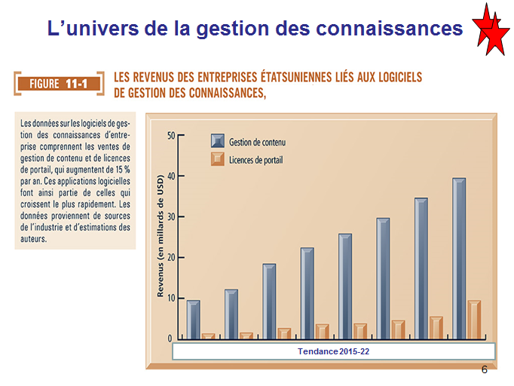

Slide 11
L’univers de la gestion des connaissances
Manque de personnel . Les entreprises sont très pré-occupées.
Les dimensions importantes des connaissances
La connaissance est un actif organisationnel.
  La connaissance est un bien incorporel.
  La transformation de données en information utile et en connaissance exige des ressources organisationnelles.
  Sa valeur augmente à mesure que les gens la partagent. Culture de partage de la connaissance
La connaissance se présente sous différentes formes.
  Elle comprend le savoir-faire, les métiers et les compétences.
  C’est savoir comment suivre des procédures. C’est savoir pourquoi, et pas seulement quand, les choses se produisent (causalité).
La connaissance se situe quelque part.
  La connaissance est un événement cognitif.
  Elle est « collante » (difficile à déplacer), localisée (liée à la culture d’une entreprise) et contextuelle (ne fonctionne que dans certaines situations).
La connaissance est circonstancielle.
  La connaissance est conditionnelle : savoir quand appliquer une procédure est aussi important que connaître la procédure.
  Elle est associée au contexte : on doit savoir comment utiliser un outil particulier et dans quelles circonstances l’utiliser.
Notes:
Dupliquez la diapositive pour ajouter une autre page de partie ou de chapitre

Slide 12
L’univers de la gestion des connaissances
La gestion des connaissances
  L’ensemble des processus d’affaires élaborés dans une organisation pour la création, l’entreposage, le transfert et l’application des connaissances.
La chaîne de valeur de la gestion des connaissances
  Chaque étape ajoute de la valeur aux données brutes et à l’information, au fur et à mesure de leur transformation en connaissances utilisables.
    L’acquisition de connaissances
    Le stockage des connaissances
    La diffusion des connaissances
    L’application des connaissances (décision et action basées plus sur des faits)
Tacite: pas consignée dans des documents
Explicite: consignée dans des documents
Notes:
Dupliquez la diapositive pour ajouter une autre page de partie ou de chapitre

Slide 13
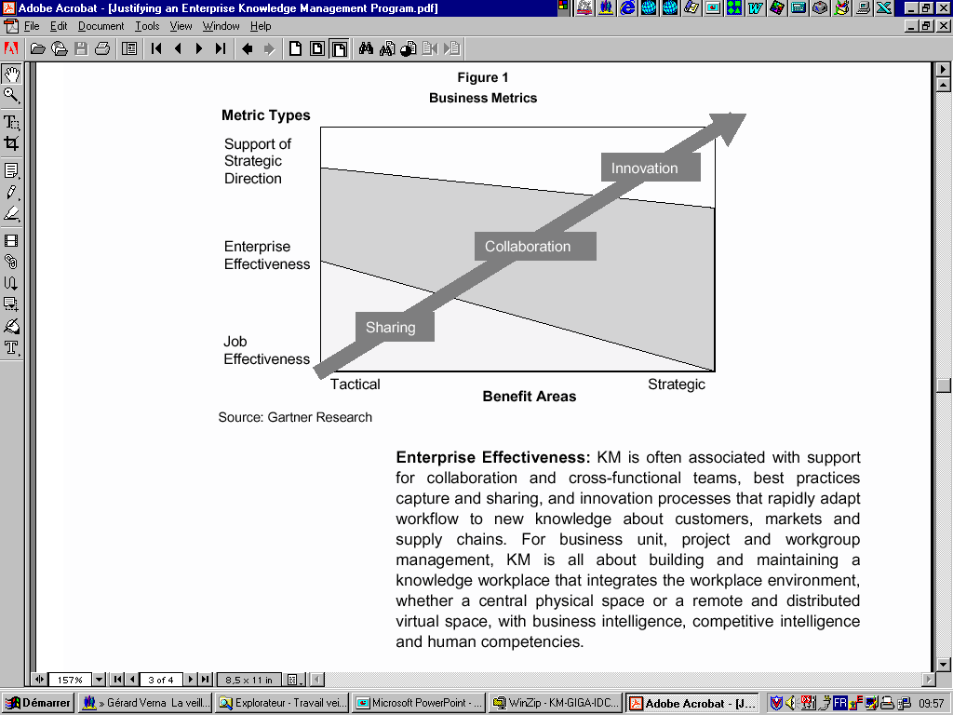

Slide 14
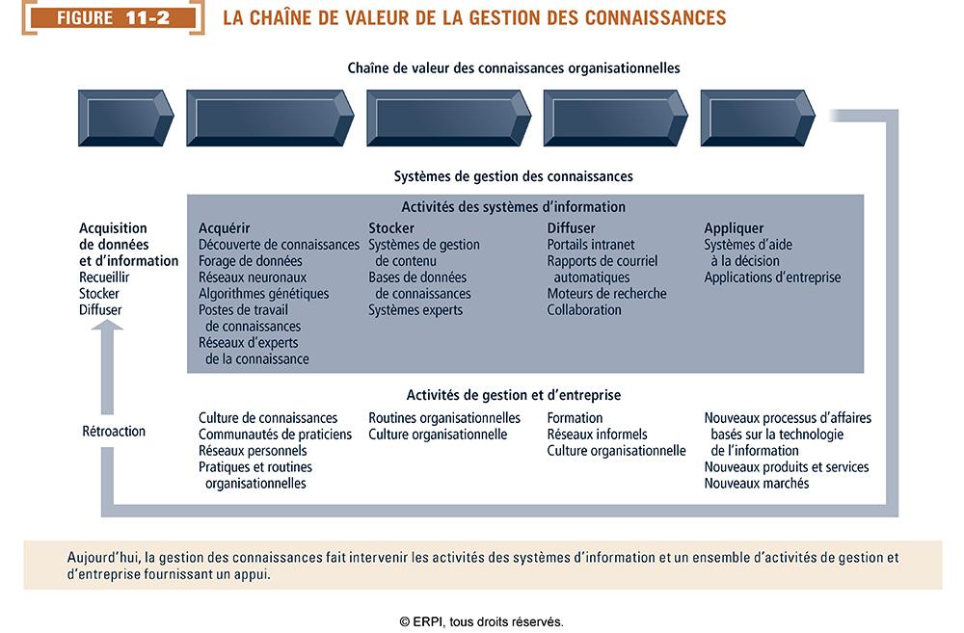
L’univers de la gestion des connaissances
L’ensemble des processus d’affaires élaborés dans une organisation pour la création, l’entreposage, le transfert et l’application des connaissances.
Portail
Notes:
Dupliquez la diapositive pour ajouter une autre page de partie ou de chapitre

Slide 15
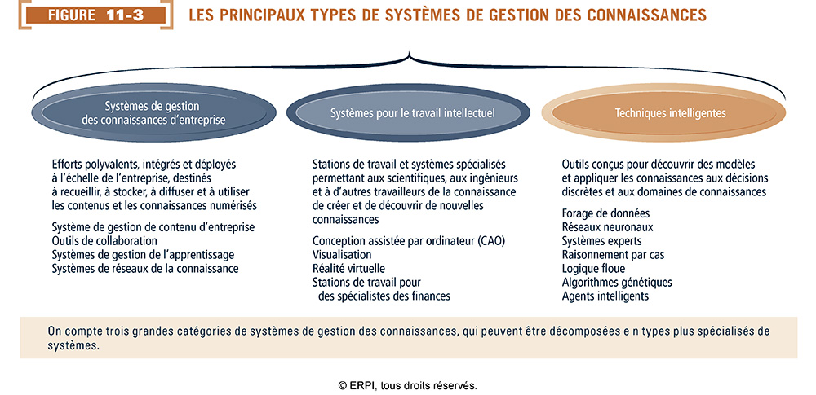

L’univers de la gestion des connaissances
Question
Quel lien pouvons-nous faire avec IA ?
80-90 % des Employés
Notes:
Dupliquez la diapositive pour ajouter une autre page de partie ou de chapitre

Slide 16
Les systèmes de gestion des connaissances d’entreprise
Les trois types de connaissance en entreprise
  Documents écrits structurés
    Rapports, présentations
    Règles formelles (IA ?)
  Connaissances semi-structurées
    Courriels, messages vocaux, clavardage
    Vidéos, images, brochures
  Connaissances tacites ou non structurées
    Ni sur papier ni sur support électronique.
    N’existent que dans la tête des employés.
  80 % du contenu de l’entreprise est de type semi-structuré ou non structuré.
Notes:
Dupliquez la diapositive pour ajouter une autre page de partie ou de chapitre

Slide 17
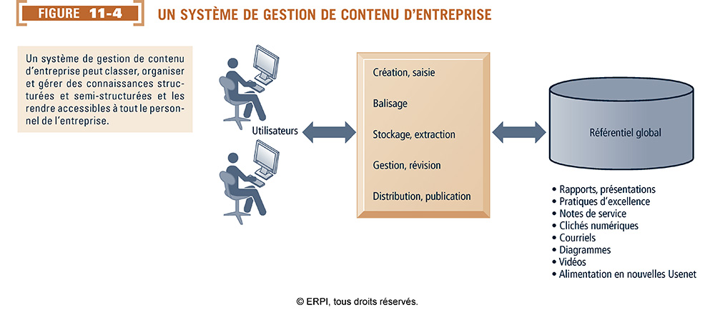
Les systèmes de gestion des connaissances d’entreprise
    Et maintenant (IA ?)
Notes:
Dupliquez la diapositive pour ajouter une autre page de partie ou de chapitre

Slide 18
Les systèmes de gestion des connaissances d’entreprise
Les systèmes de gestion de contenu d’entreprise les plus importants comprennent un portail et des outils de collaboration puissants.
  Les portails de connaissances
    Peuvent donner accès à…
      … des sources externes (nouvelles, recherches, etc.);
      … des ressources internes à l’aide d’outils de collaboration.
  Les outils de collaboration
    Courriels
    Messagerie instantanée
    Groupes de discussion
    Vidéoconférence
    Blogues
    Wikis
    Partage de signets
Notes:
Dupliquez la diapositive pour ajouter une autre page de partie ou de chapitre

Slide 19
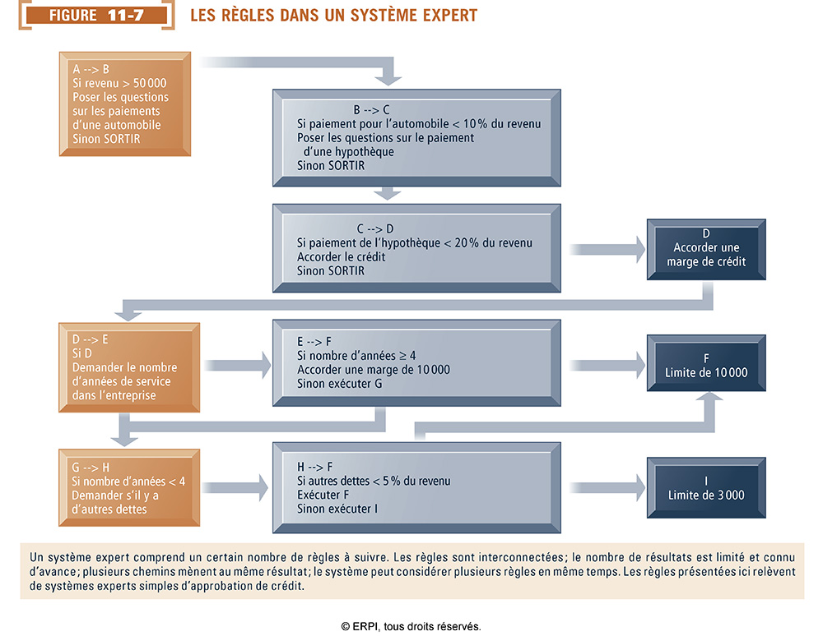
Les techniques intelligentes
Notes:
Dupliquez la diapositive pour ajouter une autre page de partie ou de chapitre

Slide 20
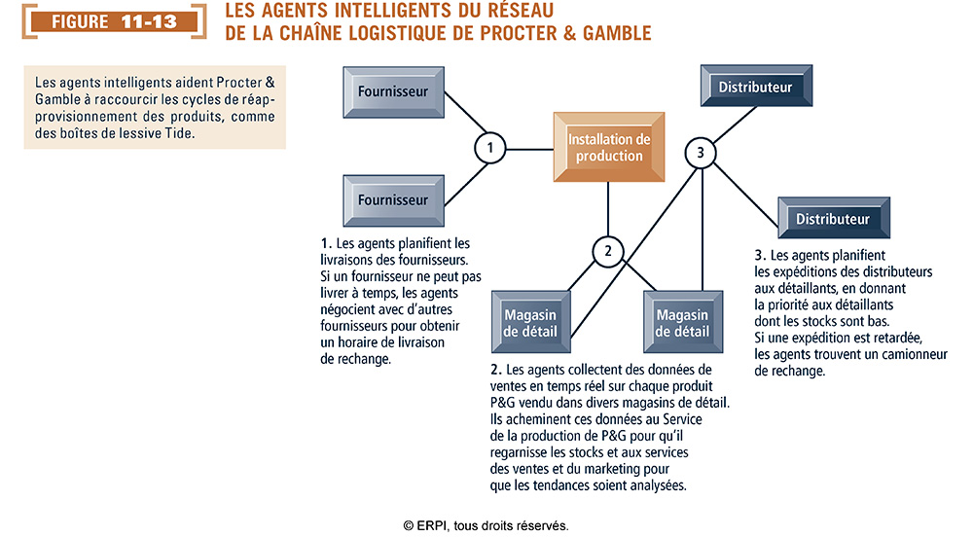
Les techniques intelligentes
Notes:
Dupliquez la diapositive pour ajouter une autre page de partie ou de chapitre

Slide 21
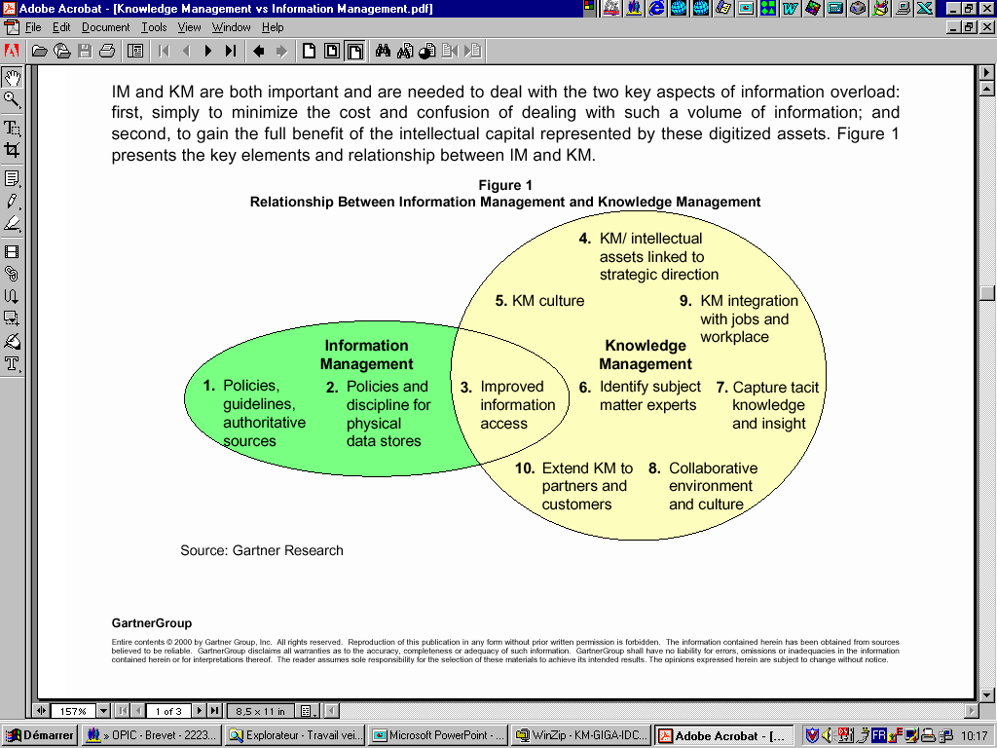

Slide 22
